Slide 1
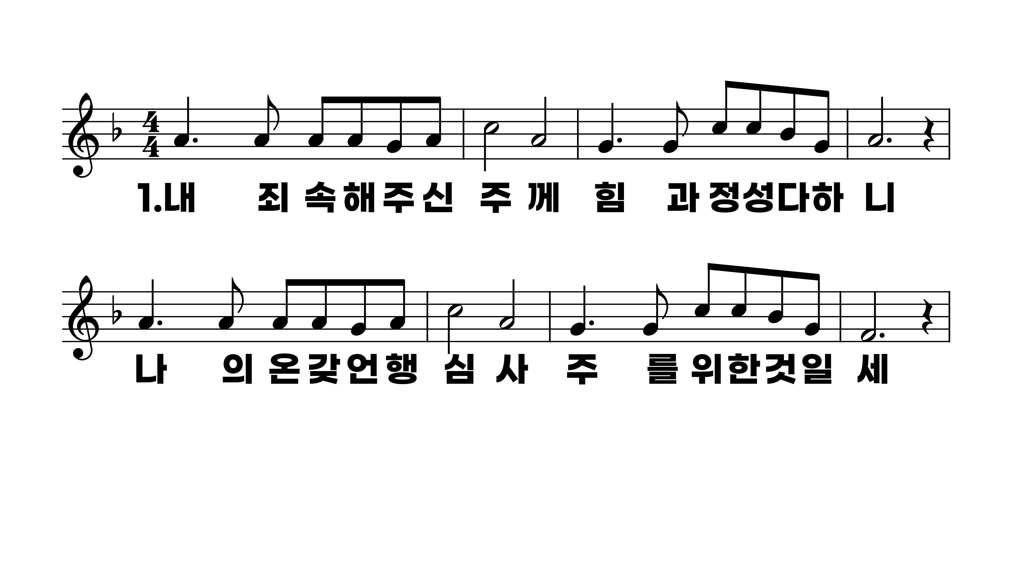
215장 내 죄 속해 주신 주께
1.내죄속해주
2.나의손과발
3.내가주를바
4.신기하고놀

Slide 2
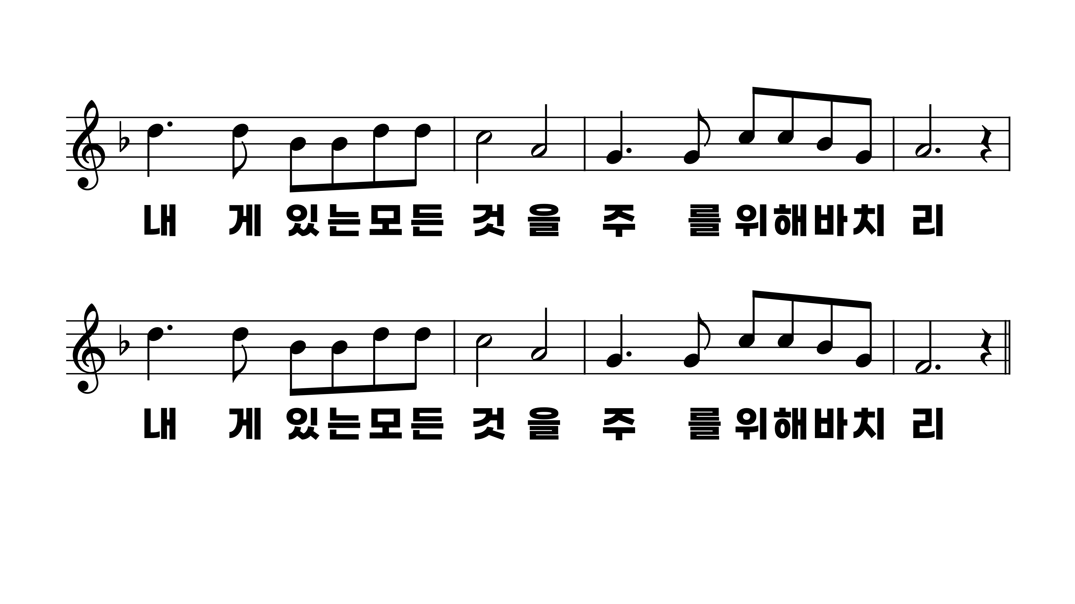
215장 내 죄 속해 주신 주께
1.내죄속해주
2.나의손과발
3.내가주를바
4.신기하고놀

Slide 3
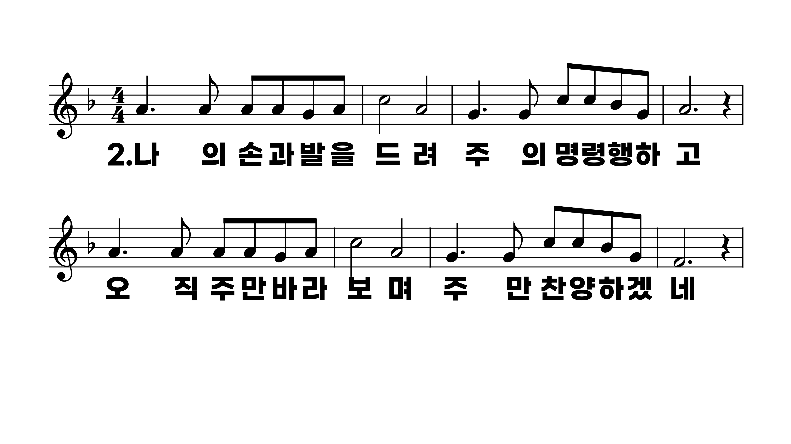
215장 내 죄 속해 주신 주께
1.내죄속해주
2.나의손과발
3.내가주를바
4.신기하고놀

Slide 4
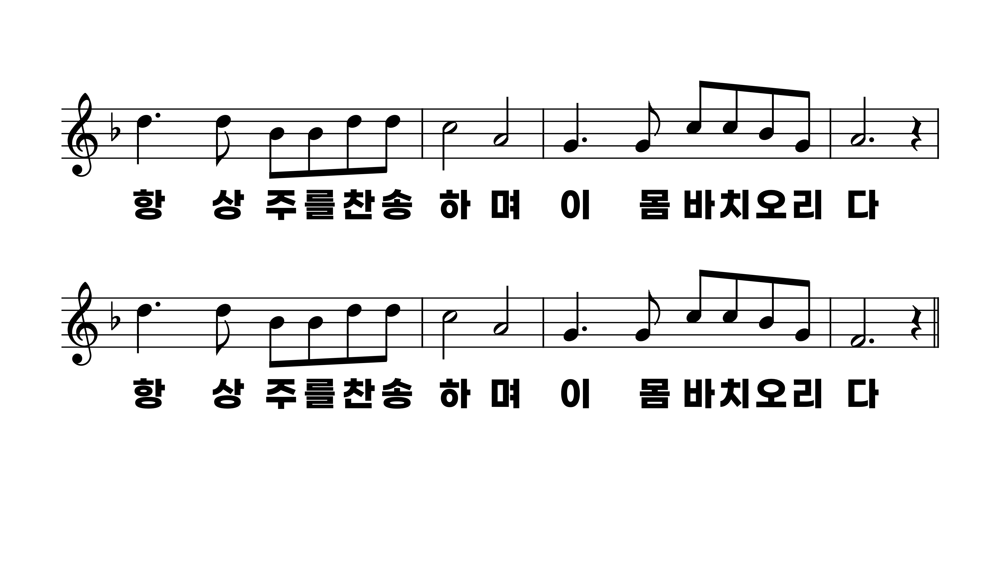
215장 내 죄 속해 주신 주께
1.내죄속해주
2.나의손과발
3.내가주를바
4.신기하고놀

Slide 5
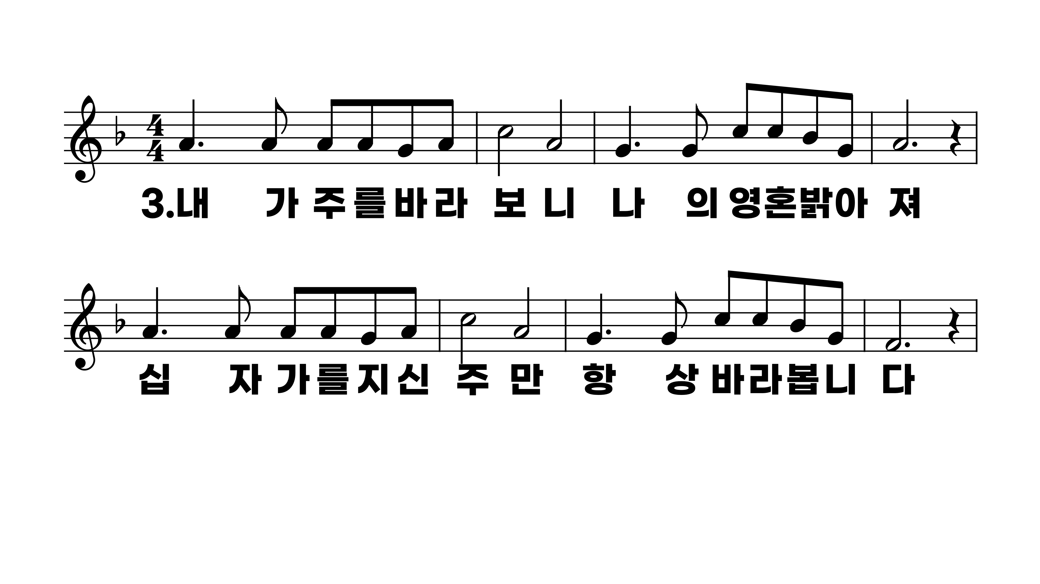
215장 내 죄 속해 주신 주께
1.내죄속해주
2.나의손과발
3.내가주를바
4.신기하고놀

Slide 6
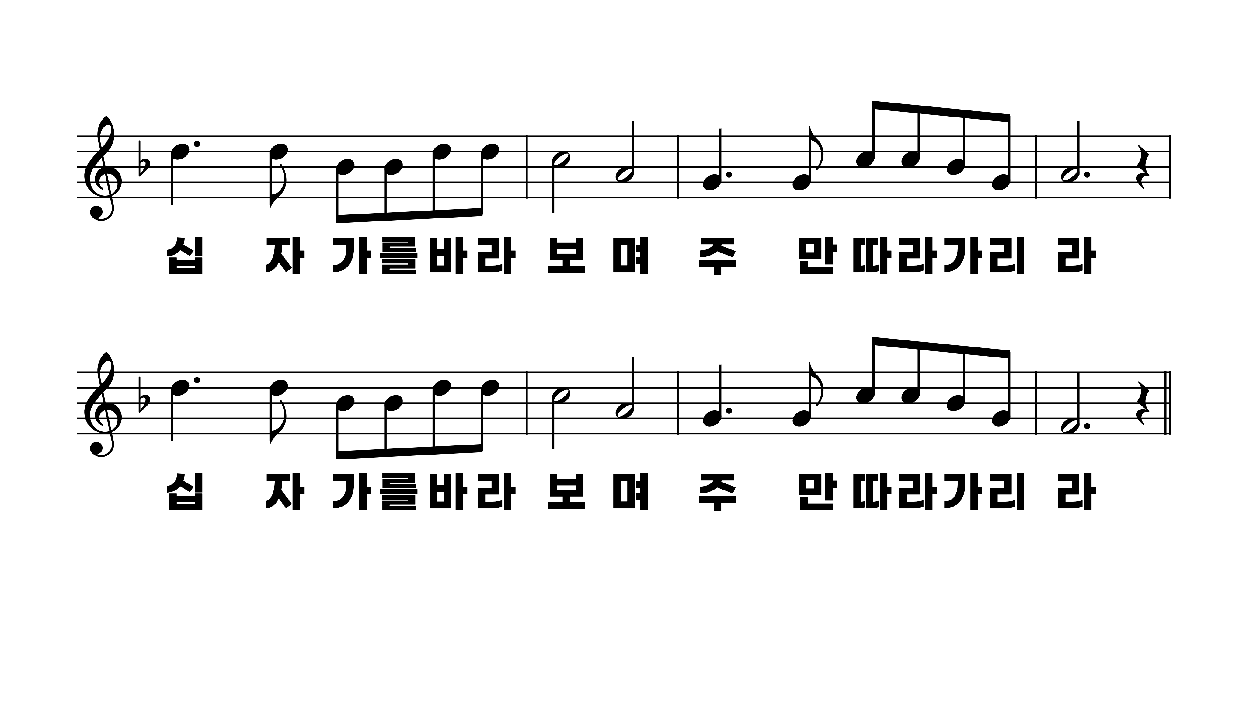
215장 내 죄 속해 주신 주께
1.내죄속해주
2.나의손과발
3.내가주를바
4.신기하고놀

Slide 7
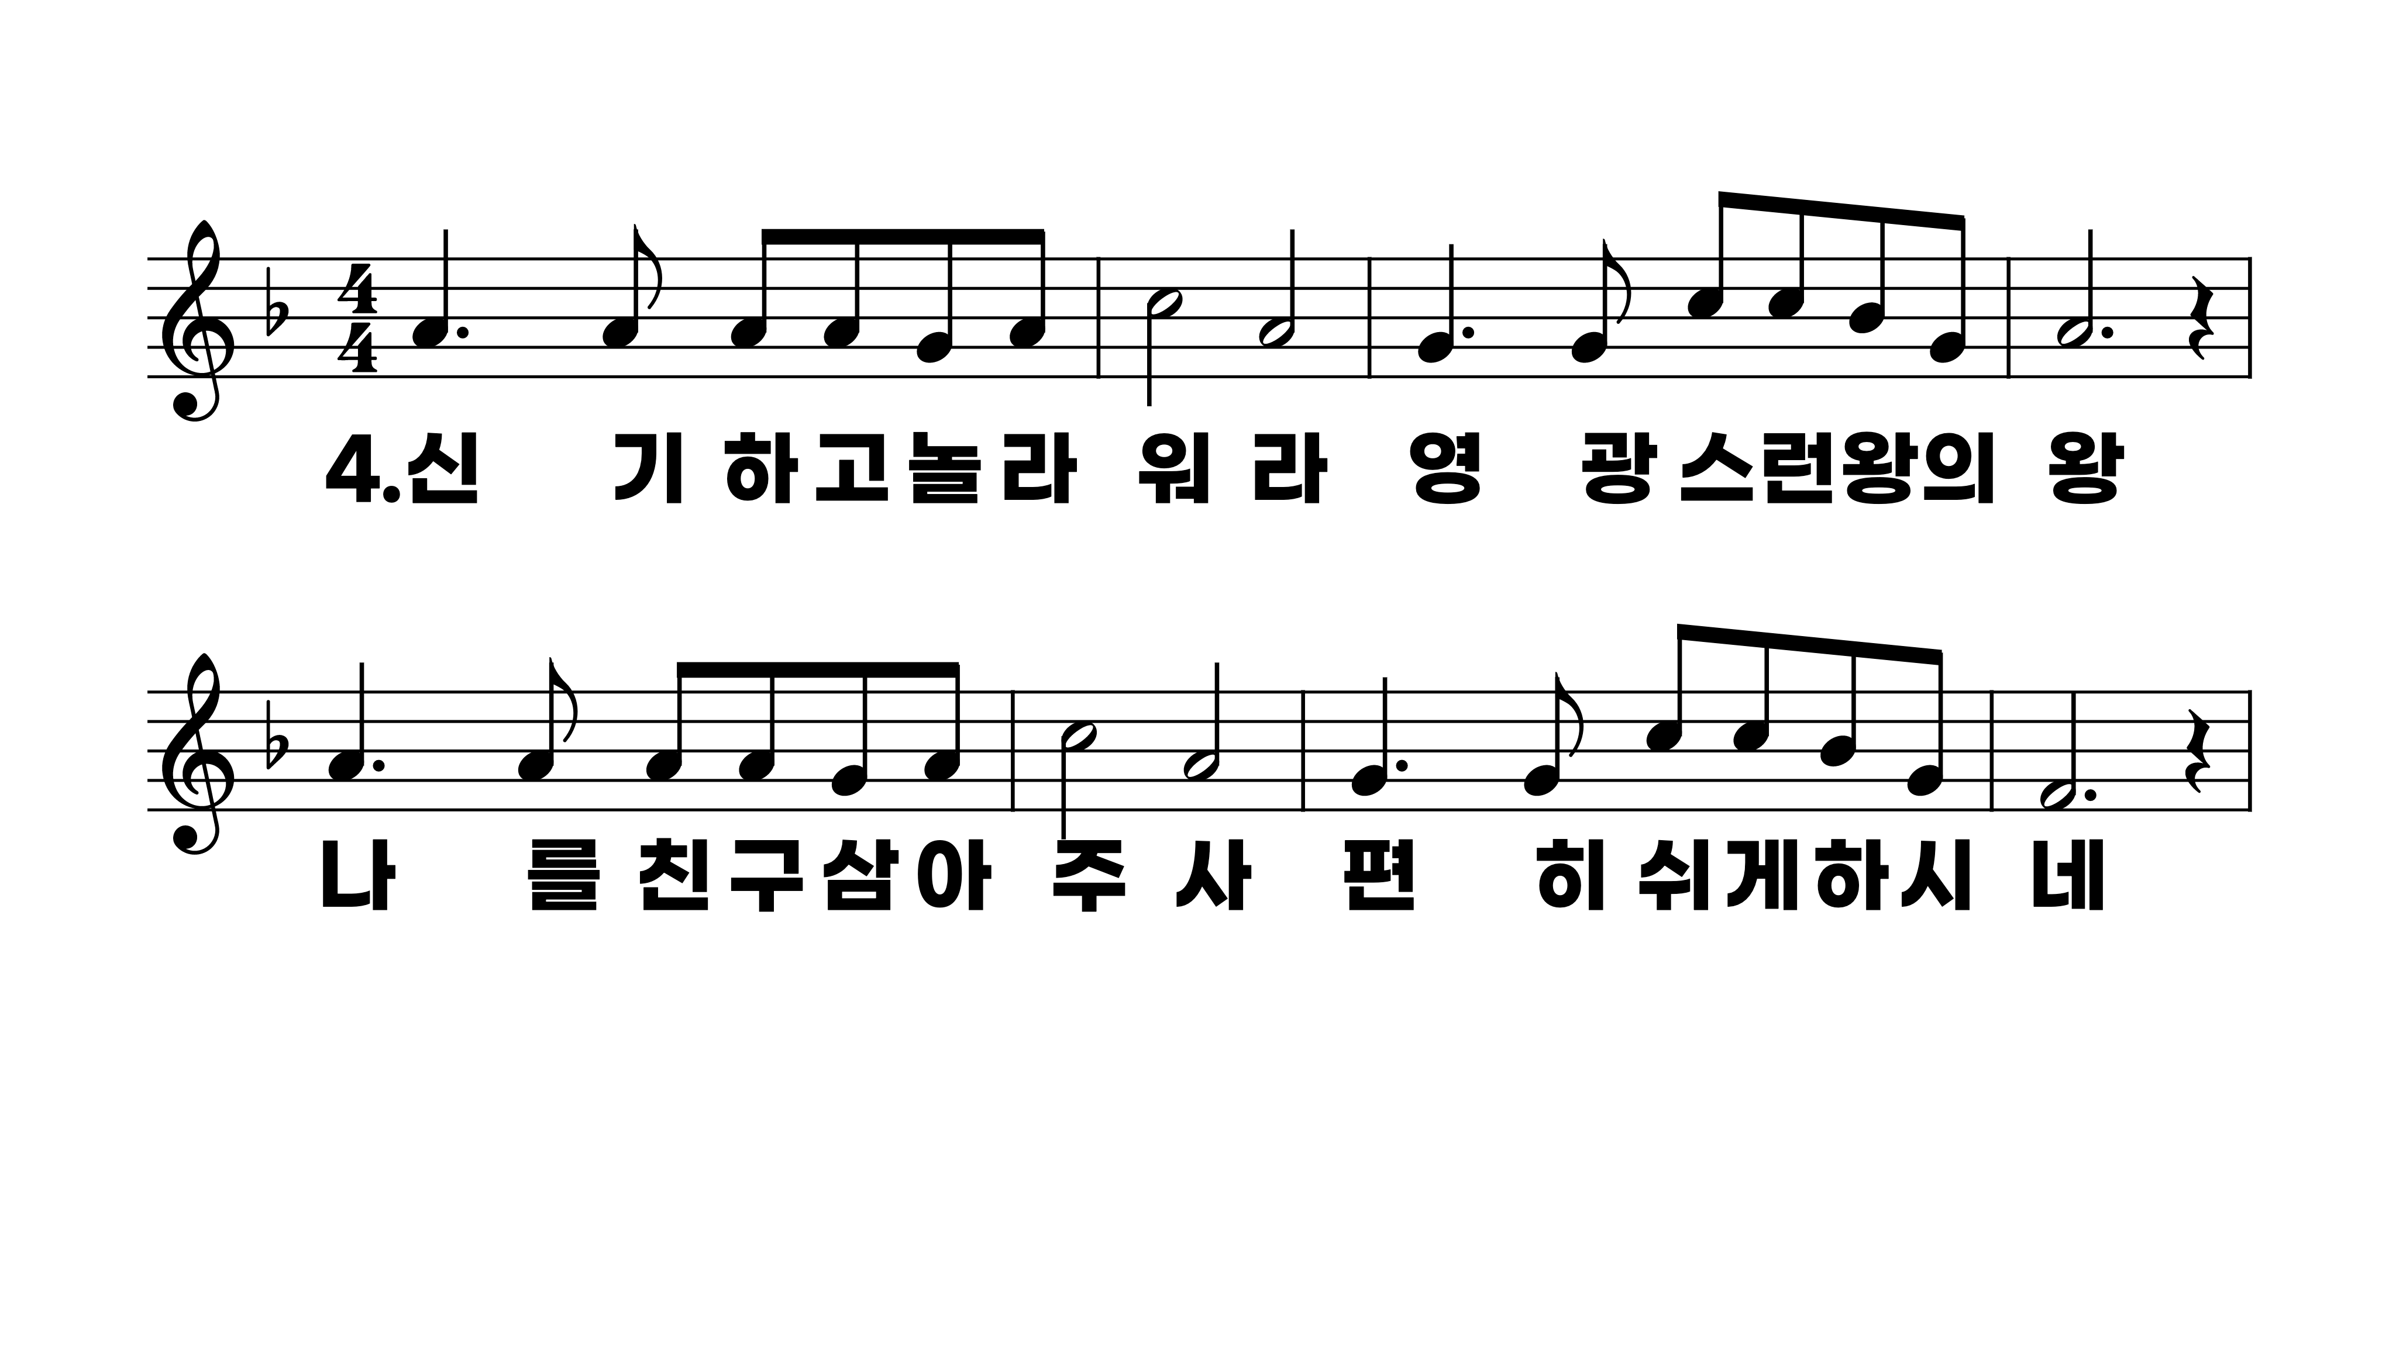
215장 내 죄 속해 주신 주께
1.내죄속해주
2.나의손과발
3.내가주를바
4.신기하고놀

Slide 8
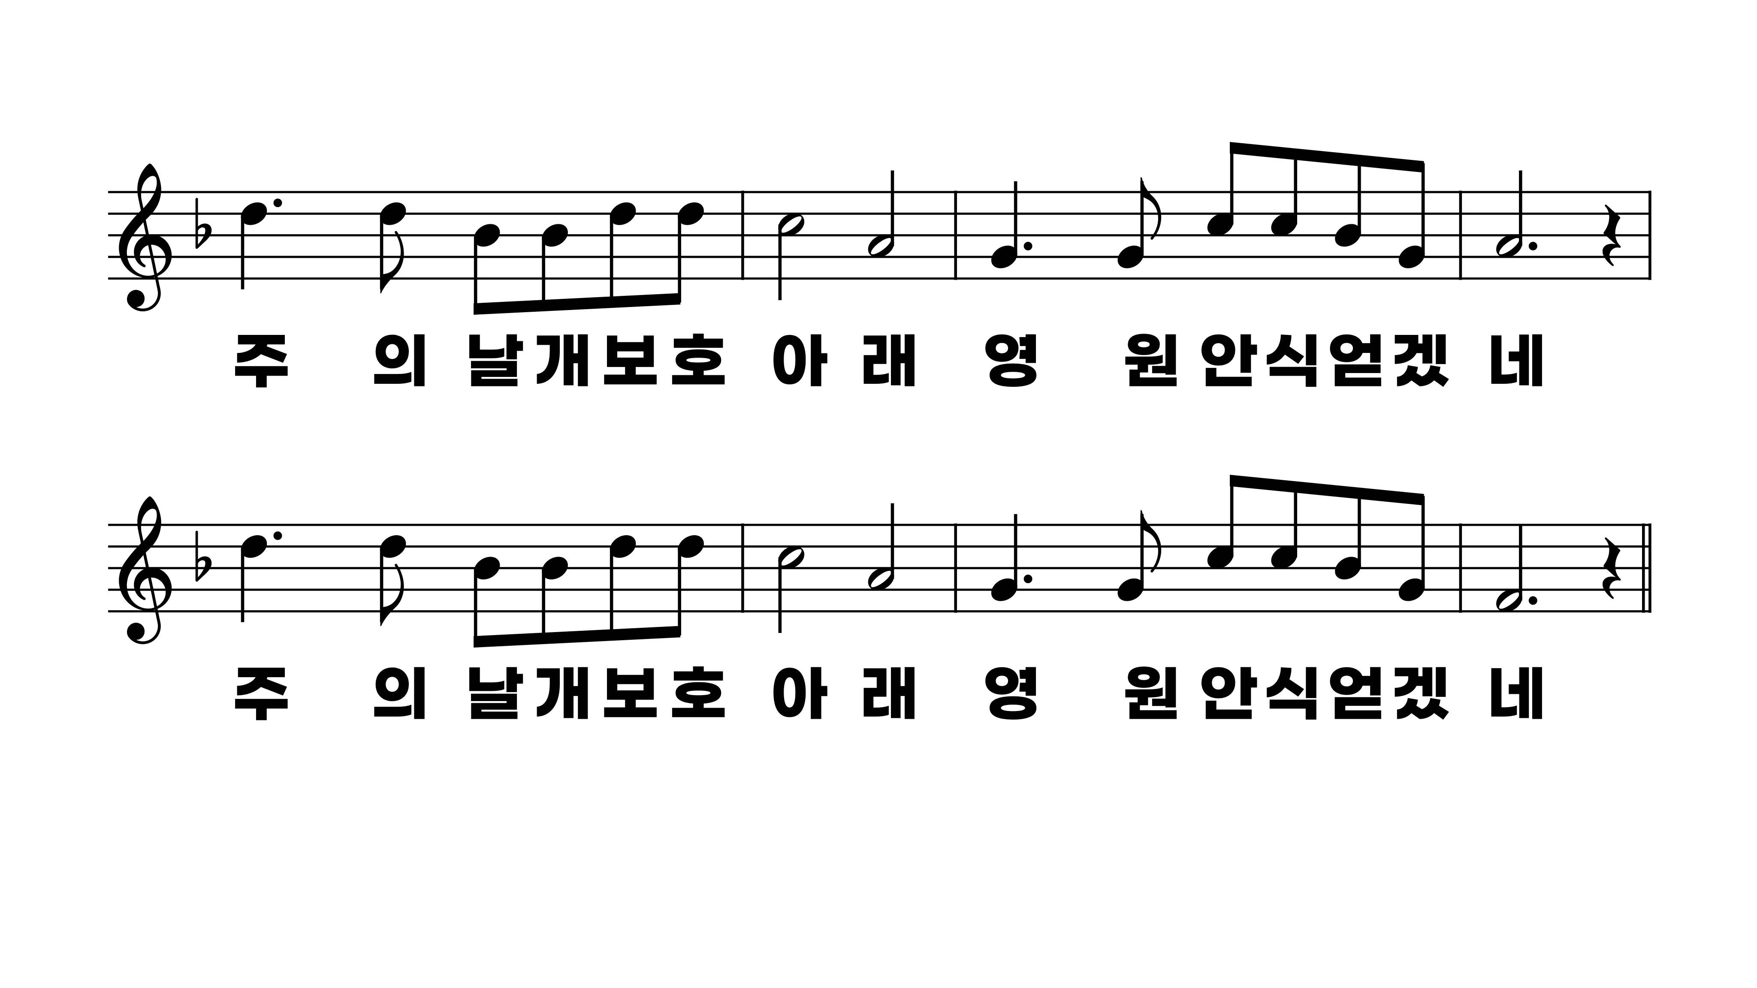
215장 내 죄 속해 주신 주께
1.내죄속해주
2.나의손과발
3.내가주를바
4.신기하고놀

Slide 9
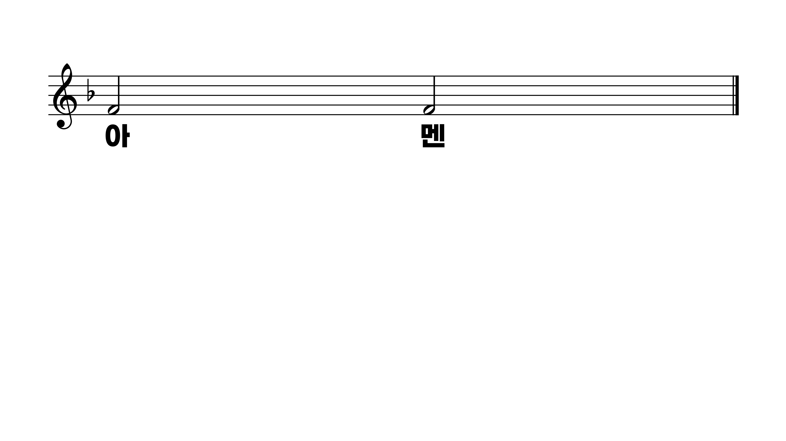
215장 내 죄 속해 주신 주께
1.내죄속해주
2.나의손과발
3.내가주를바
4.신기하고놀

